Slide 1

算法设计作业答疑
动态规划部分
我们毕业啦
其实是答辩的标题地方
授课老师
卜东波

Slide 2
问题1
问题描述：抢劫犯抢房子，每个房子有固定的金额，抢劫犯不能连续抢劫两栋相邻的房
子，求抢劫犯可能抢到的最高总金额
情 况 一：房子按直线排列
输 入：一列非负整数，每个数字代表一个房子的金额
输 出：一个非负整数，代表抢劫犯可能抢到的最大总金额
观 察：一旦选择了当前房子，其前后的两个房子都不能选
最大总金额为4
举 例：2,3,2
子 问 题：前i个房子中抢劫犯有可能抢到的最大总金额
最优子结构：OPT(i)，每次决策是否要抢当前房屋
递推关系式：
情 况 二：房子排成一个圈
只要考虑（1~n-1）和（2~n）中的最优值就可得最优解

Slide 3
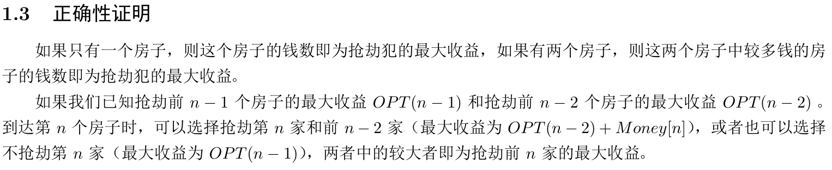
问题1
注 意：环状排列不可先按直线求得最优解，再考虑去头或者去尾
复 杂 度：O(n)
正 确 性：可按下述说明

Slide 4
问题2
问题描述：给定一个正整数数组，找其中最大的一个子集，要求该集合中任
意两个元素都能整除
输 入：正整数数组
输 出：符合条件的最大子集长度
观 察：如果已存在某个整除子集，若新的元素可以整除该子集中的最大值，则可加
入该子集
子 问 题：前i个数中的最大整除子集长度
最优子结构：OPT[i]，表示包含第i个元素的最大整除子集的长度
决策已存在的子集能否加入第i个元素
递推关系式：
复杂度分析：O(n² )
注意：排序， 最后遍历取最大

Slide 5
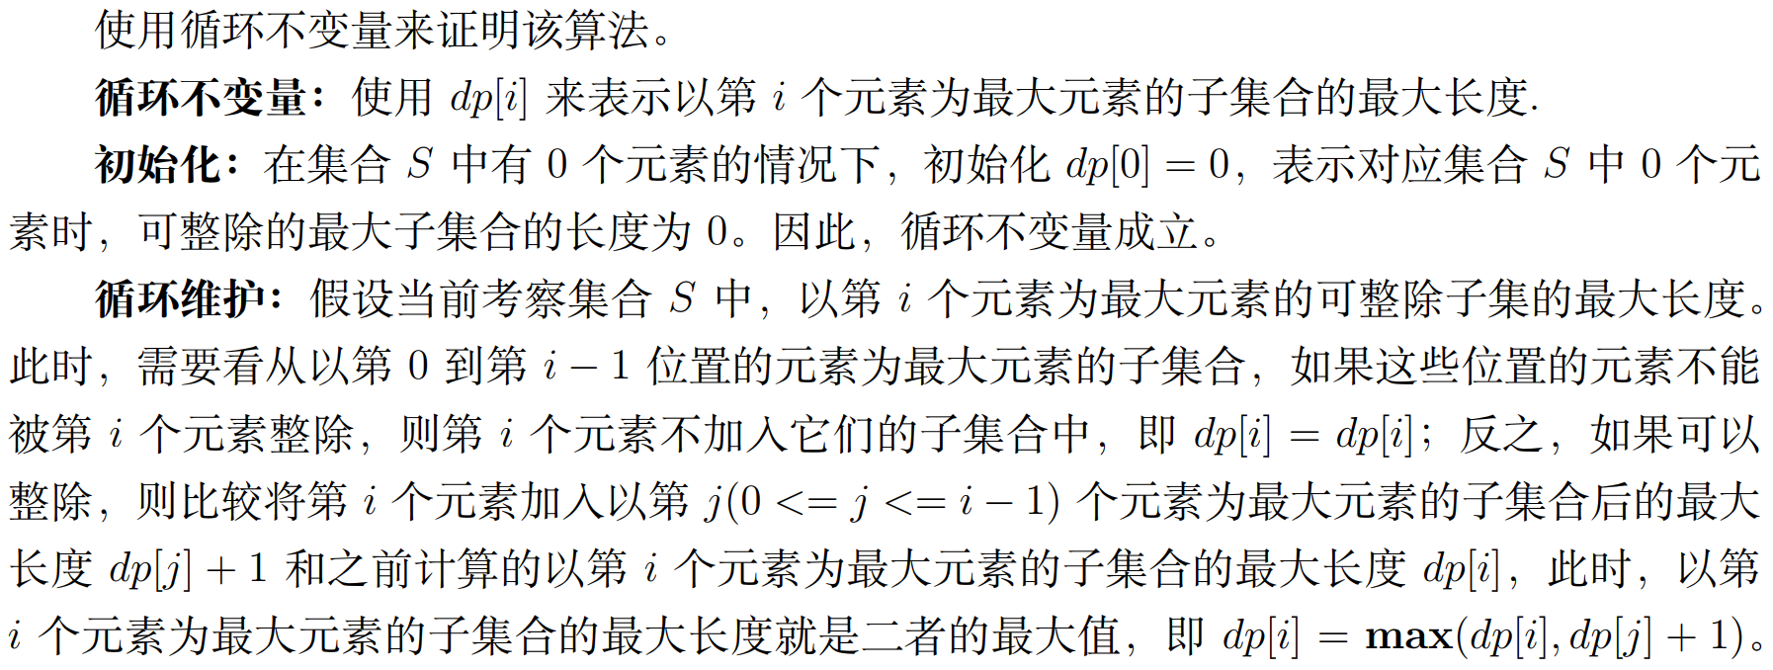
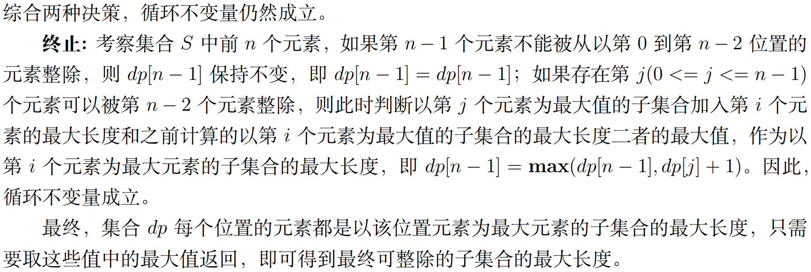
问题2
正确性证明：

Slide 6
问题5
问题描述：给定一个字符串s和一个字符串t,计算在s的所有子序列中，与t相同的个数
输 入：两个字符串s和t
输 出：整数，代表t在多少个s的子序列中出现过
观 察：两个字符串均需要遍历，存在多个子序列与t相同的原因是s中与t[i]相同的 元素有多个
子 问 题：s的前i个字符的子序列中与t的前j个字符相同的个数
最优子结构：OPT[i][j]，表示s的前i个字符的子序列中与t的前j个字符相同的个数
决策是否选择s[i]与t[j]对应
递推关系式：
复杂度分析：O(mn )

Slide 7
问题7
问题描述：给定一个下标从0开始的数组，求其所有子序列中的最大交替和。
输 入：一维数组
输 出：一个数字，代表子序列的最大交替和
观 察：子序列一旦确定，其最大交替和也确定；交替和与下标奇偶直接相关
子 问 题：数组前i个数的子序列中的最大交替和
最优子结构：OPT[i][j]，表示数组[0,i]的子序列中的最大交替和
其中j=0表示子序列末位下标为奇数，j=1则偶数
决策是否将当前元素选择到目标子序列中
递推关系式：
复杂度分析：O(n )

Slide 8
问题3
问题描述：给定一个整数 n，求以 1 ... n 为节点组成的二叉搜索树有多少种？
输 入：数字n。
输 出：二叉搜索树的数目。
1 3 3 2 1
\ / / / \ \
3 2 1 1 3 2
/ / \ \
2 1 2 3
观察：
对于以1~n为节点值组成的二叉树中，1~n每个数都可以作为根节点的节点值，当以i作为根节点时，1~(i-1) 这些数位于根节点的左子树中，(i+1)~n这些数位于根节点的右子节点中,即当以i作为根节点时有2个子问题，而1~n每个数都可以作为根节点的节点值，所以总共有2n个子问题。
以(i+1)~n为节点组成二叉搜索树的数目等于以1~(n-i)为节点组成二叉搜索树的数目。

Slide 9
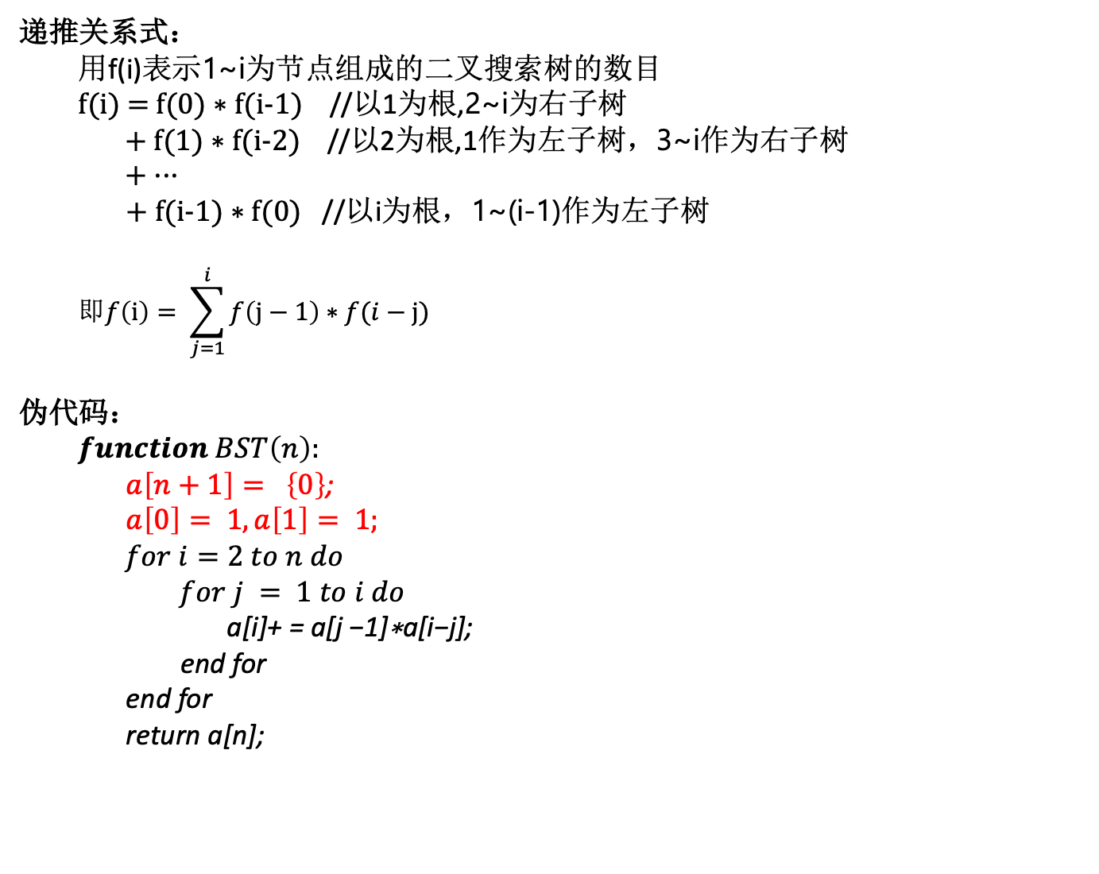
问题3
递推关系式：
用f(i)表示1~i为节点组成的二叉搜索树的数目
f(i) = f(0) $∗$f(i-1) //以1为根,2~i为右子树
+ f(1) $∗$f(i-2) //以2为根,1作为左子树，3~i作为右子树
+ ···
+ f(i-1) $∗$f(0) //以i为根，1~(i-1)作为左子树
$$即f\left(i\right)= \sum_{j=1}^{i}{f\left(j−1\right)∗f(i−j)}$$
伪代码：
$$function BST\left(n\right):$$
$a\left[n+1\right]= \left\{0\right\}$;
$a\left[0\right]= 1,a\left[1\right]= 1;$
$$for i=2 to n do$$
$for j = 1 to i do$
$\text{a}\text{[}\text{i}\text{]+ = }\text{a}\text{[}\text{j}\text{ −1]∗}\text{a}\text{[}\text{i}\text{−}\text{j}\text{]}$;
$$\text{end} \text{for}$$
$$\text{end} \text{for}$$
$\text{return} \text{a}\text{[}\text{n}\text{]; }$

Slide 10
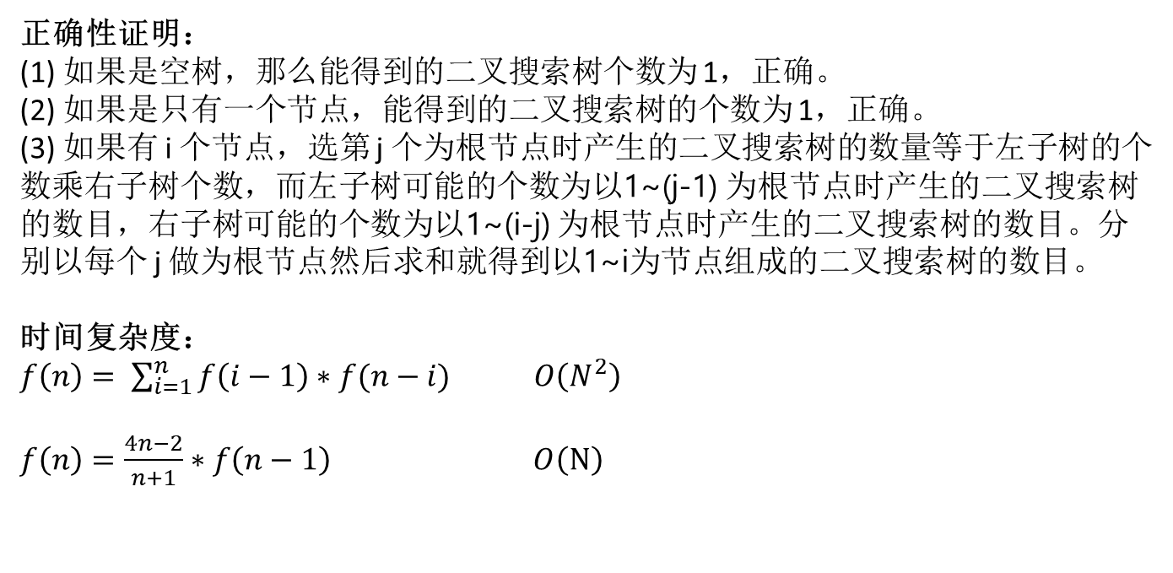
问题3
正确性证明：
(1) 如果是空树，那么能得到的二叉搜索树个数为 1，正确。 (2) 如果是只有一个节点，能得到的二叉搜索树的个数为 1，正确。 (3) 如果有 i 个节点，选第 j 个为根节点时产生的二叉搜索树的数量等于左子树的个数乘右子树个数，而左子树可能的个数为以1~(j-1) 为根节点时产生的二叉搜索树的数目，右子树可能的个数为以1~(i-j) 为根节点时产生的二叉搜索树的数目。分别以每个 j 做为根节点然后求和就得到以1~i为节点组成的二叉搜索树的数目。
时间复杂度：
$f\left(n\right)= \sum_{i=1}^{n}{f\left(i−1\right)∗f(n−i)}$ $O\left(N^{2}\right)$
$f\left(n\right)=\frac{4n−2}{n+1}∗f\left(n−1\right)$ $O\left(N\right)$

Slide 11
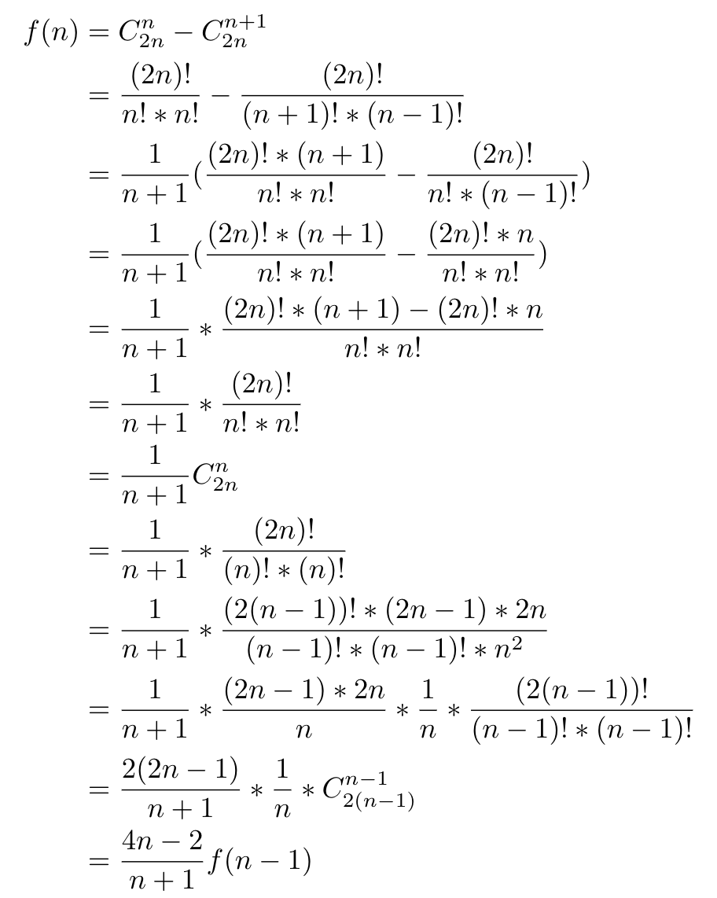

问题3
拓展：
“卡特兰数”
f(n) =$\sum_{i=1}^{n}{f\left(i−1\right)∗f(n−i)}$
f(n) = $C_{2n}^{n}$ - $C_{2n}^{n+1}$
f(n) = $\frac{1}{n+1}C_{2n}^{n}$
f(n) = $\frac{4n−2}{n+1}$*f(n-1)

Slide 12
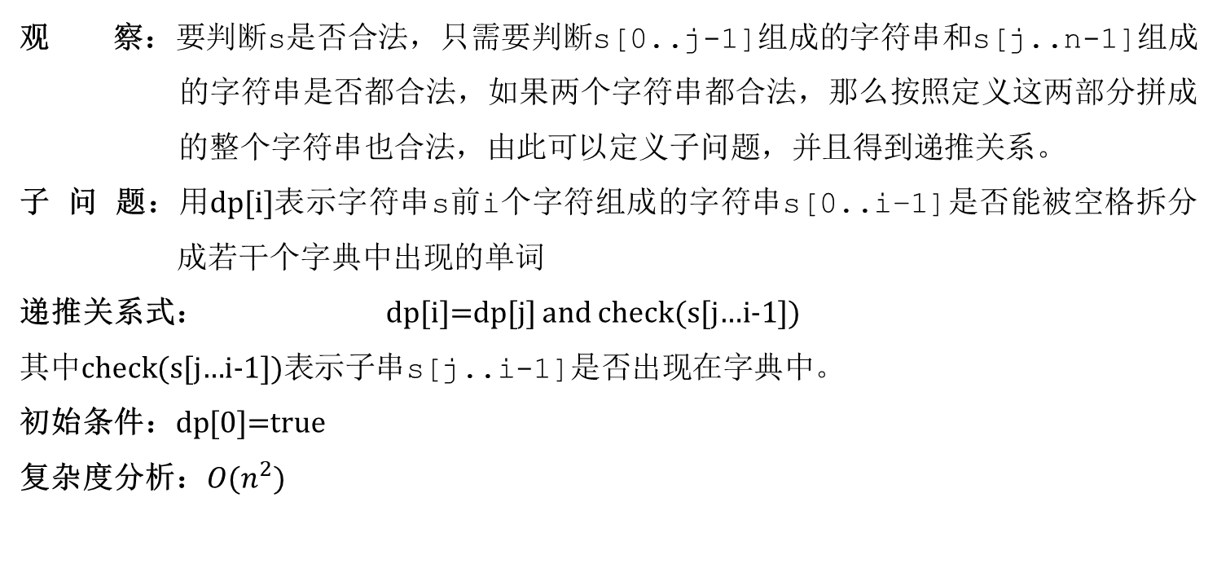
问题4
问题描述：给定一个字符串s和一个字符串列表wordDict作为字典，判定s是否可以由
空格拆分为一个或多个在字典中出现的单词
输 入：一个字符串和一个字符串列表
输 出：布尔值true或者false
举 例：s = “applepenapple”, wordDict = [“apple”,“pen”], 则输出为true
观 察：要判断s是否合法，只需要判断s[0..j-1]组成的字符串和s[j..n-1]组成 的字符串是否都合法，如果两个字符串都合法，那么按照定义这两部分拼成 的整个字符串也合法，由此可以定义子问题，并且得到递推关系。
子 问 题：用dp[i]表示字符串s前i个字符组成的字符串s[0..i−1]是否能被空格拆分 成若干个字典中出现的单词
递推关系式： dp[i]=dp[j] and check(s[j…i-1])
其中check(s[j…i-1])表示子串s[j..i-1]是否出现在字典中。
初始条件：dp[0]=true
复杂度分析：$O(n^{2})$

Slide 13
问题6
问题描述：给定一个三角形triangle,找出自顶向下的最小路径和。
注：每一步只能移动到下一行中相邻的结点上。相邻的结点在这里指的是下标与上一层结点下标相同或者等于上一层结点下标+1的两个结点。
输 入：一个列表，并且该列表可以组成三角形
输 出：一个整数，即自顶向下的最小路径和
举 例：
输入：triangle=[[1],[2,3],[4,5,6]]
输出：7
1
2 3
4 5 6

Slide 14
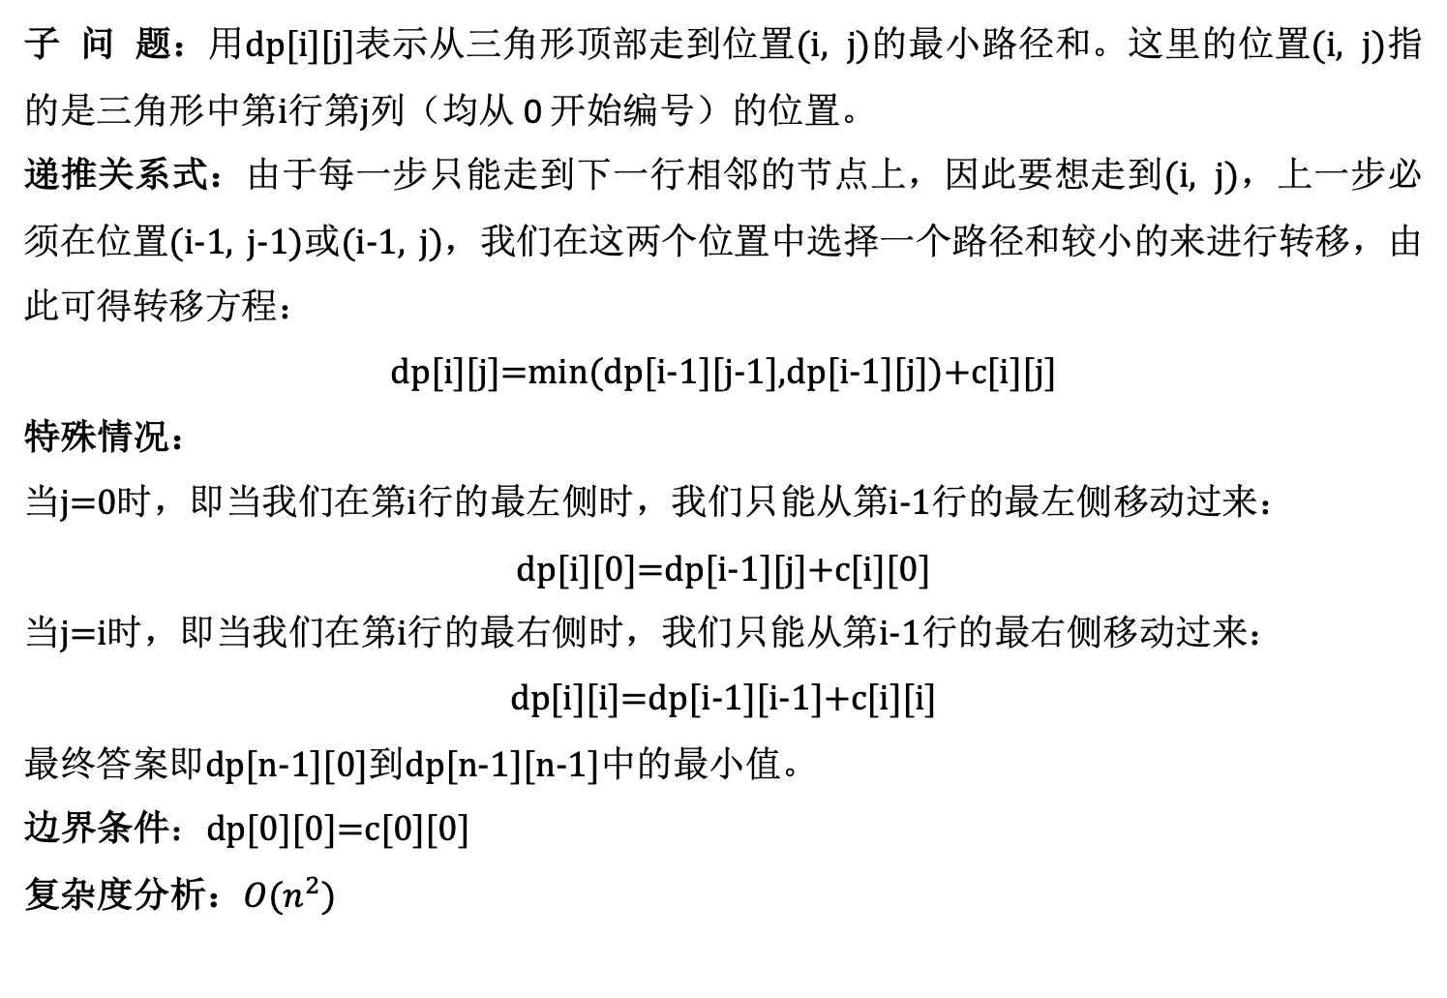
问题6
子 问 题：用dp[i][j]表示从三角形顶部走到位置(i, j)的最小路径和。这里的位置(i, j)指的是三角形中第i行第j列（均从 0 开始编号）的位置。
递推关系式：由于每一步只能走到下一行相邻的节点上，因此要想走到(i, j)，上一步必须在位置(i-1, j-1)或(i-1, j)，我们在这两个位置中选择一个路径和较小的来进行转移，由此可得转移方程：
dp[i][j]=min(dp[i-1][j-1],dp[i-1][j])+c[i][j]
特殊情况：
当j=0时，即当我们在第i行的最左侧时，我们只能从第i-1行的最左侧移动过来：
dp[i][0]=dp[i-1][j]+c[i][0]
当j=i时，即当我们在第i行的最右侧时，我们只能从第i-1行的最右侧移动过来：
dp[i][i]=dp[i-1][i-1]+c[i][i]
最终答案即dp[n-1][0]到dp[n-1][n-1]中的最小值。
边界条件：dp[0][0]=c[0][0]
复杂度分析：$O(n^{2})$

Slide 15
讨论

